Slide 1
Белорусский национальный технический университет, кафедра инженерной геодезии
ТМОГИ
Лекция 7
Фундаментальная теорема переноса ошибок

Slide 2
План лекции
1. Оценка точности одной функции от некоррелированных и коррелированных результатов измерений;
2. Оценка точности вектор-функции от некоррелированных и коррелированных результатов измерений, а также вычисление меры тесноты связи между коррелированными измерениями.
3. Предрасчет точности измерений по заданной погрешности функции.
4. Вычисление весов результатов измерений и функций от результатов измерений.

Slide 3

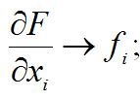

Оценивание функций от измерений
Цель: Изучить методы оценивания функции и вектор функций от результатов измерений как с учетом случайных, так и систематических погрешностей, а также элементы проектирования точности измерений и способы вычисления весов измерений и функций.
Обозначения
123.45 ± 0.02 м → S ± m_{S}, т.е. величина плюс/минус погрешность.

Slide 4
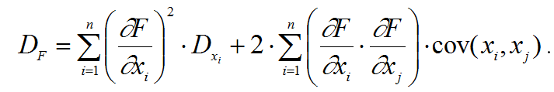

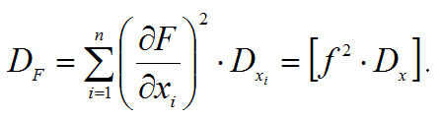
Оценивание функций от измерений
F = f (x_{1,} x₂, …, x_{n})

Slide 5




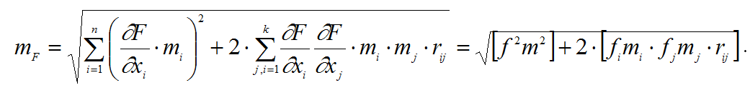

Оценивание функций от измерений

Slide 6


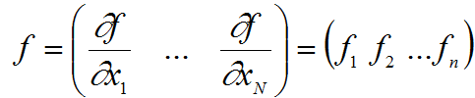
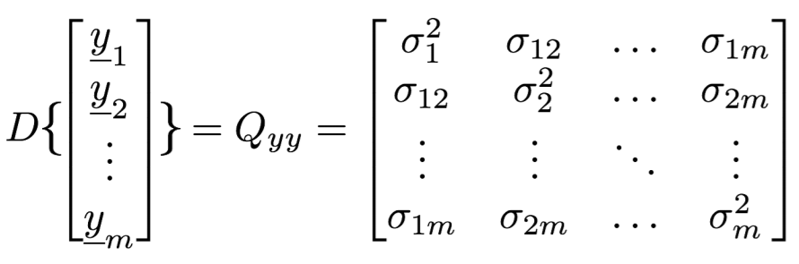

Оценивание функций от измерений
где t – вероятностный коэффициент,чаще всего это 2, или 3

Slide 7
Алгоритм решения

Slide 8

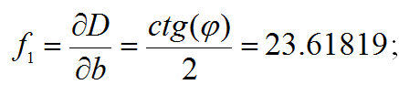
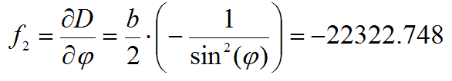
Оценка точности одной функции
Определить предельную среднюю квадратическую и относительную погрешность определения длины, полученной на основе прямоугольного симметричного параллактического звена, если длина базиса b = 20 ± 0.02 м, а параллактический угол φ = 1º12′ 46″± 2″.
Шаг 1: Вспоминаем, что для прямоугольного симметричного параллактического звена формула вычисления длины
Шаг 2: Берем частные производные от F = D по b и φ, так как они были определены с погрешностями (см. условие задачи)

Slide 9
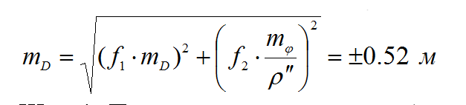


Оценка точности одной функции
Шаг 3: Посколько корреляции нет, используем формулу
Шаг 4: Предельная погрешность
относительная погрешность для вычисленного по формуле D = 472.36 м будет равна

Slide 10

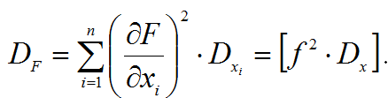
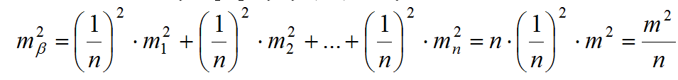
Оценка точности одной функции
Средняя квадратическая погрешность измерения угла одним приемом составляет 5″. Рассчитать допустимую невязку в 7–угольнике при измерении углов в 2 приема. Углы считать некоррелированными и измеренными с одинаковой точностью. При переходе к предельным погрешностям принять вероятностный коэффициент 2.
Шаг 1: Решение начинают с получения значения погрешности измерения угла n приемами. Так как в качестве конечного результата для значения угла берут его среднее арифметическое, то необходимо найти среднюю квадратическую погрешность функции вида
Шаг 2: Используем формулу

Slide 11

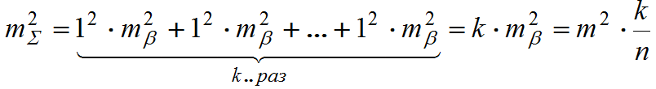
Оценка точности одной функции
при условии, что все погрешности измерений m_{i} одинаковы и равны m₁ – погрешности измерения угла одним приемом. Тогда погрешность измерения угла n приемами будет равна
Теперь необходимо получить погрешность суммы углов m_{Σ} в k–угольнике, также используя формулу

Slide 12
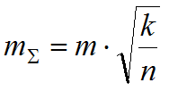


Оценка точности одной функции
Так как допустимая невязка является предельной средней квадратической погрешностью с вероятностным коэффициентом t, то окончательная формула для решения задачи примет вид
Шаг 3: Подставив в полученную формулу исходные данные, имеем

Slide 13


Оценка точности одной функции
Определить допустимую невязку в нивелирном ходе длиной 8 км, если средняя квадратическая погрешность определения одного превышения на станции m_{ст} = 2 мм, а на один километр хода приходится 9 станций. Вероятностный коэффициент принять равным 2.
Предельная невязка определяется из формулы
где t – вероятностный коэффициент, а m_{L} – средняя квадратическая погрешность на L километров нивелирного хода. Эту погрешность не сложно получить, если известна погрешность на один из k километров хода:
m²_{L} = m²_{км} + m²_{км} +…+ m²_{км} = k⋅ m²_{км}
Погрешность на километр хода, исходя из исходных данных, можно определить на основе числа станций n на километр хода и погрешности определения превышения на станции, по тому же правилу:
m²_{км} = m²_{ст} + m²_{ст} +…+ m²_{ст} = n⋅ m²_{ст}
Подставляя все полученные формулы в первую, будем иметь

Slide 14
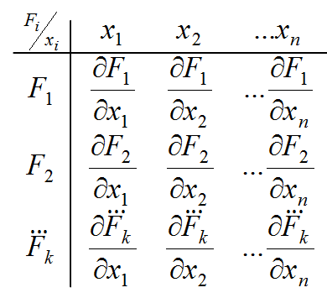
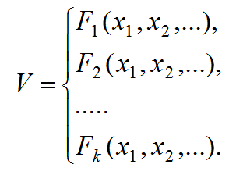


Оценка точности вектор-функции
Возможно вместо ковариационной матрицы измерений K_{x} использовать корреляционную матрицу R_{x}. При этом, каждый столбец матрицы W необходимо умножить на соответствующую погрешность измерения m_{x} , получив нормированную матрицу W′ . Тогда ковариационная матрица будет иметь вид

Slide 15
Алгоритм
Шаг 1: Записать в виде вектор-функции формулы определяющие исследуемый процесс.
Шаг 2: Беря частные производные по измеренным величинам (т.е. тем величинам, которые имеют погрешности определения) от всех функций в вектор-функции, получаем матрицу плана W (матрицу Якоби).
Шаг 3. Формируем ковариационную матрицу К_{х} всех измерений, по которым брались производные из дисперсий и ковариаций измерений.
Шаг 4. Получаем ковариационную матрицу К_{V} для оценки качества вектор-функции.

Slide 16
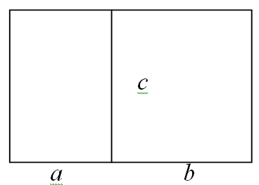

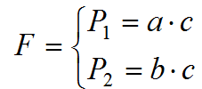

Оценка точности вектор-функции
Определить ковариационную и корреляционную матрицы двух площадей, если стороны a = 15 ± 0.04 м, b = 20 ± 0.05 м, c = 30 ± 0.06 м соответственно.
Шаг 1: составим частные функции и вектор - функцию
Как видим, в вектор-функции частные функции содержат общий элемент- сторону с, а потому будут коррелированы между собой.

Slide 17
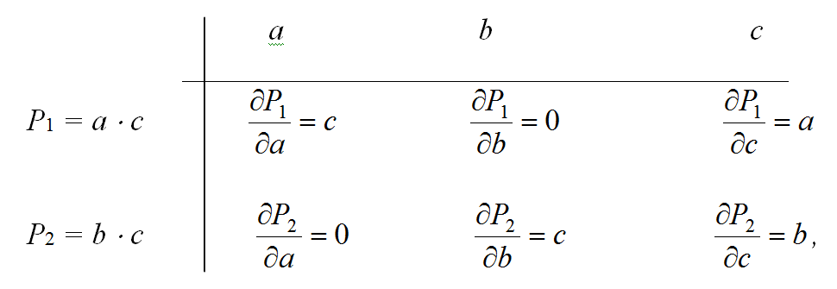
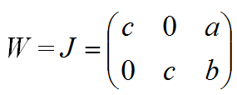
Оценка точности вектор-функции
Шаг 2: Найдем частные производные от F по измерениям, получив, таким образом, матрицу Якоби, используя обычную схему
Таким образом, матрица плана (матрица Якоби)

Slide 18
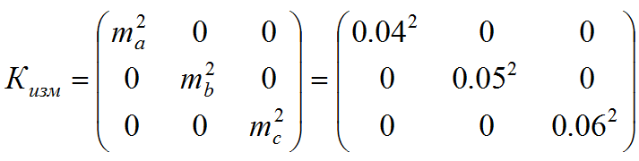
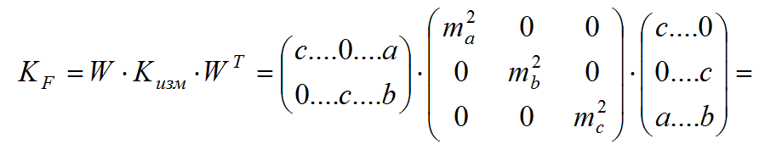
Оценка точности вектор-функции
Шаг 3: Ковариационная матрица измерений будет иметь размеры 3×3 (по числу измерений) и содержать по диагонали квадраты средних квадратических погрешностей (оценок дисперсий) измеренных сторон и нулевые ковариации, т.к. измерения по условию независимы
Шаг 4: Ковариационная матрица для вектор-функции F будет иметь общий вид

Slide 19
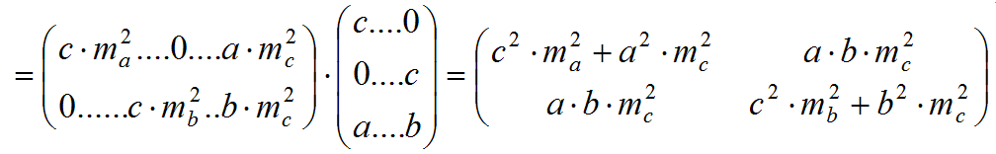
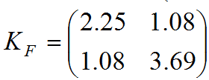
Оценка точности вектор-функции
или в числах

Slide 20
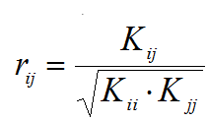

Оценка точности вектор-функции
У корреляционной матрицы по диагонали стоят единицы, а недиагональные элементы – коэффициенты корреляции между i-ым и j-ым элементами, которые получаются из элементов ковариационной матрицы К_{ij} как
Таким образом, корреляционная матрица примет вид
где коэффициент корреляции r₁₂ = 0.37

Slide 21
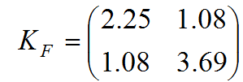

Оценка точности вектор-функции
Определить среднюю квадратическую погрешность суммы двух площадей, если стороны a = 15 ± 0.04 м, b = 20 ± 0.05 м, c = 30 ± 0.06 м соответственно, а ковариационная матрица измерений имеет вид
Для получения средней квадратической погрешности суммарной функции P = P₁ + P₂ воспользуемся формулой
При этом получим матрицу плана в виде вектора с элементами в виде частных производных от P по P₁ и P₂

Slide 22

Оценка точности вектор-функции
Тогда, окончательно имеем
а погрешность суммы площадей m_{P} = 2.84 м
Не сложно заметить, что умножение слева и справа на единичные вектора, равнозначно суммированию элементов внутренней матрицы. Если же корреляция между функциями не учитывается, то мы можем получить оценку лучшую, но более далекую от реальных результатов. Например, не учет корреляции в нашем примере дает оценку дисперсии 5.9 вместо 8.1, но реальна все таки 8.1, хотя она и больше.
Если бы частные функции были не коррелированны, задача сводилась к определению дисперсии первой и второй площади и их суммированию.

Slide 23
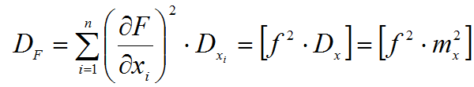


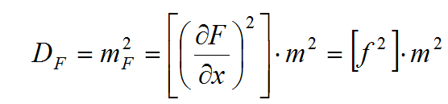
Предрасчет точности измерений
Для линейно-угловых измерений обязательно применяют принцип равных влияний в виде
1

Slide 24

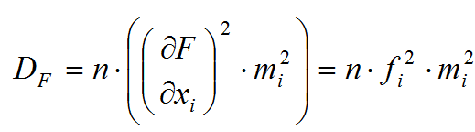
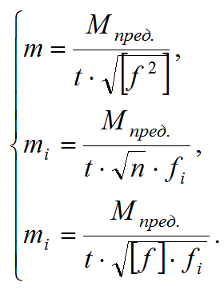
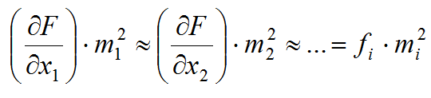
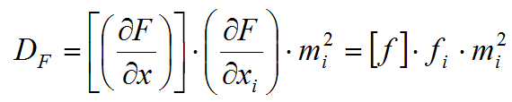
Предрасчет точности измерений
2
3

Slide 25





Предрасчет точности измерений
Горизонтальное проложение S определяют по формуле S = D⋅cos(v). С какой точностью должно быть измерено наклонное расстояние D и угол наклона v, если D = 224 м, v = 5°, а S должно быть получено со средней квадратической погрешностью m_{S} = 0.08 м?
Шаг 1: Для решения задачи основная формула
Шаг 2: Получаем среднюю квадратическую погрешность для этой функции в общем виде
Шаг 3: Применим второй принцип равных влияний, т.е. примем примерно равными произведения частной производной на соответствующую погрешность :

Slide 26




Предрасчет точности измерений

Slide 27
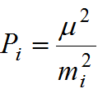
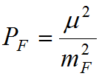
Вычисление весов измерений и функций
Часто в геодезической практике совместно обрабатываются разнородные и неравноточные измерения. Для облегчения совместной обработки результатов таких измерений вводится понятие веса.
В самом общем случае весом Р называют степень доверия к результату, который, таким образом, является величиной, обратно пропорциональной к точности измерения, как для самого измерения, так и для функции от измерений. С другой стороны, веса предназначены в вычислениях учитывать неоднородность условий измерений. Веса являются числами положительными и представляются в виде
где – средняя квадратическая погрешность результата измерения, m_{F} – средняя квадратическая погрешность определения функции; μ – размерный (масштабный) коэффициент.
Если Р_{i} = 1, то численно μ = m_{i}. На этом основании величину μ называют погрешностью единицы веса.

Slide 28
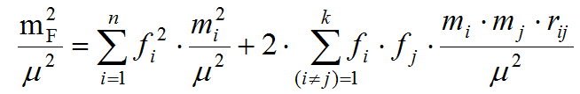




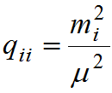
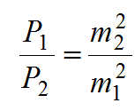

Вычисление весов измерений и функций

Slide 29



Вычисление весов измерений и функций
Определить вес суммы углов в 4-ех угольнике, если углы измерены двумя приемами теодолитом 2Т5К, а средняя квадратическая погрешность угла, вес которого равен 1 составляет 6″.
= 36
Получим обратный вес функции вида F = β′₁ + β′₂ + β′₃ + β′₄, где β′_{i} – угол, измеренный в 2 приема, с точностью m₁ = 5″. Тогда обратные веса измерений будут одинаковы и равны
= 0.347
Частные производные от функции F по измерениям β′_{i} будут иметь вид
Тогда обратный вес функции Q_{F} = 4 ⋅ 0.347 = 1.389, а вес функции P_{F} = 0.72

Slide 30
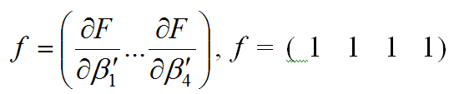
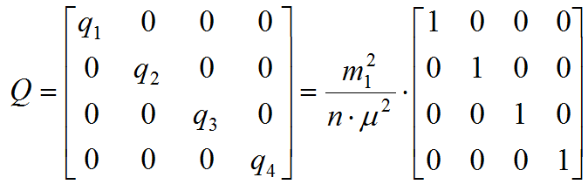
Вычисление весов измерений и функций
Используя матричное представление обратного веса функции
имеем вектор-строку из четырех единичных элементов
матрица обратных весов измерений, с учетом их равенства
т.е., 0.347, умноженное на единичную матрицу

Slide 31
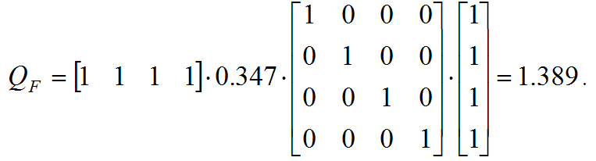
Вычисление весов измерений и функций
Тогда окончательный результат получаем в виде

Slide 32
Спасибо за внимание!

